Slide 1
L’assistenza sociosanitaria alle persone non autosufficienti:
l’esperienza della Regione Lazio
Marsiglia, 21 Settembre 2017 – V. Mantini – A. Mazzarotto

Slide 2
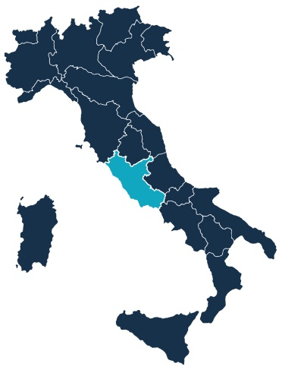

Profilo demografico
Popolazione Residente Regione Lazio: 5.892.425
PIL procapite : € 31.000,00
Abitanti 65+ : 1.218.458 (20,7 %)
Abitanti 75+ : 607.560 (10,3%)
Popolazione che percepisce indennità di accompagnamento : 225.964 (3,8%)
DATI ISTAT, 2015

Slide 3
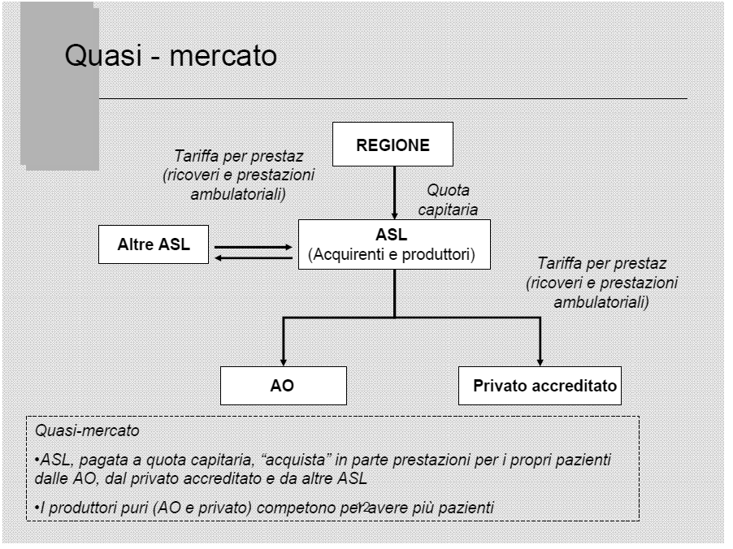

Slide 4
Le 10 Aziende Sanitarie Locali

Slide 5
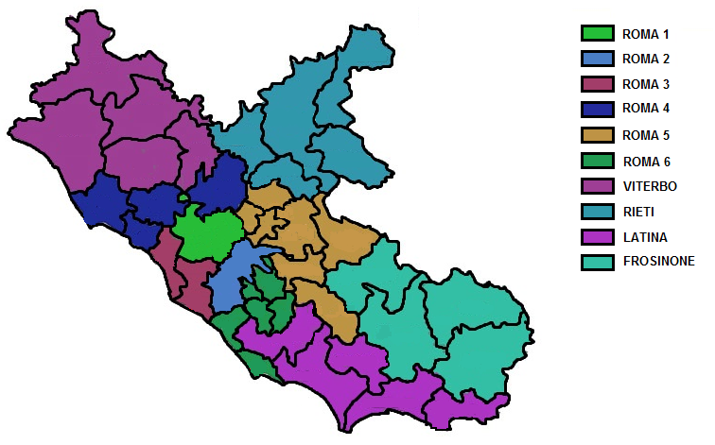
Le Aziende Sanitarie Locali: i 46 distretti socio sanitari

Slide 6
Livelli Essenziali di Assistenza: Assistenza sociosanitaria (1)
  Regolazione e Programmazione
  NAZIONALE
  →Livelli Essenziali di Assistenza
  → Riparto delle risorse tra le Regioni
  REGIONALE
  →Responsabile della pianificazione e dell’organizzazione dei servizi sanitari e socio-sanitari
  →Programmazione dei servizi sociali
  LOCALE
  →Responsabile dell’organizzazione dei servizi sanitari
  →Organizzazione e gestione dei servizi sociali

Slide 7
Livelli Essenziali di Assistenza: Assistenza sociosanitaria (2)
-Percorsi assistenziali integrati:
-erogazione congiunta di attività e prestazioni afferenti all’area sanitaria e all’area dei servizi sociali
-omogeneità nei processi di integrazione istituzionale, professionale e organizzativa delle suddette aree, anche con l’apporto delle autonomie locali

Slide 8
Livelli Essenziali di Assistenza: Assistenza sociosanitaria (3)
-Cure domiciliari
-Cure palliative domiciliari
-Assistenza sociosanitaria ai minori, alle donne, alle coppie, alle famiglie
-Assistenza sociosanitaria ai minori con disturbi in ambito neuropsichiatrico e del neurosviluppo
-Assistenza sociosanitaria alle persone con disturbi mentali
-Assistenza sociosanitaria alle persone con disabilità
-Assistenza sociosanitaria alle persone con dipendenze patologiche

Slide 9
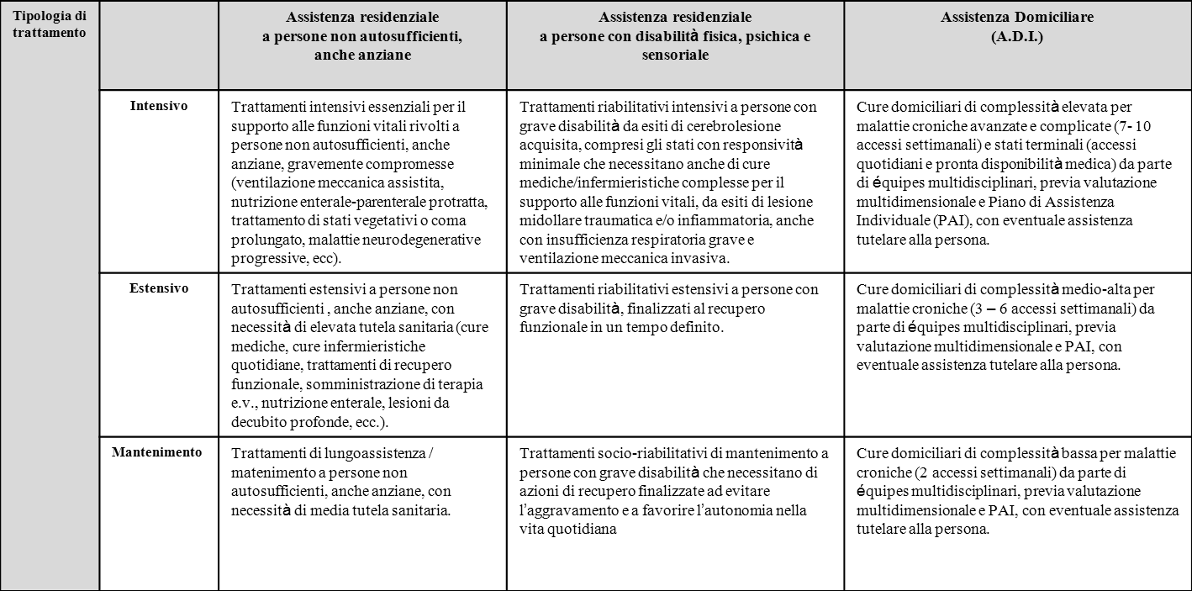
Tipologia di trattamenti per le persone non autosufficienti, anche anziane e per le persone con disabilità

Slide 10
Punto Unico di Accesso ai servizi territoriali (PUA)
Analisi bisogno
Sanitario
Sociosanitario
Sociale
VMD
Registrazione
accesso
Verifica presa
in carico,
rivalutazione
Informazione
orientamento
Segnalazione
caso
complesso
Cartella
Individuale,
Contact
Assessment
Primi interventi
(casi semplici)

Slide 11
Punto Unico di Accesso ai servizi territoriali (PUA): il percorso
  Il Punto Unico di Accesso (P.U.A.)
  → Dove il cittadino si reca in caso di bisogno
se il bisogno è
Complesso
SEMPLICE
(SALUTE)
SEMPLICE
(SOCIALE)
ASL
COMUNE

Slide 12


Il Sistema Informativo Assistenza Territoriale (SIAT): Inquadramento generale
ACCESSO ASSISTITO
INQUADRAMENTO
EROGAZIONE E
MONITORAGGIO
Dimissioni concordate
Valutazione
multidimensionale
Assistenza Domiciliare
MMG/PLS
Assistenza residenziale
- semiresidenziale
Contact Assessment
LTCF
PUA
Hospice
Palliative Care
Home Care
SVAM Di
Riabilitativa

Slide 13
Assistenza residenziale a persone non autosufficienti anche anziane
2,5 % popolazione > 75 anni

Slide 17
Offerta di posti semi residenziali e offerta centri diurni
Offerta posti semiresidenziali mantenimento: 81
Offerta centri diurni sociali: 911

Slide 18
Assistenza Domiciliare Integrata

Slide 19
Assistenza Domiciliare Integrata

Slide 20
Livelli massimi di finanziamento per disabilità, non autosufficienza, cure terminali e salute mentale

Slide 21
Assistenza Domiciliare Integrata

Slide 22
Le risorse di origine sociale
  Il FONDO PER LA NON AUTOSUFFICIENZA, istituito dal governo nel 2006, viene ripartito tra le Regioni per sostenere i servizi socio-assistenziali a supporto ed integrazione di quelli sanitari.
  Nel 2016 le risorse assegnate alla Regione Lazio sono state € 35.217.000,00
  Attraverso la programmazione dei distretti socio-sanitari, con queste risorse sono stati finanziati:
  ASSISTENZA DOMICILARE DIRETTA (professionale)
  ASSISTENZA DOMICILIARE INDIRETTA (assunzione di assistenti familiari)
  FORMAZIONE DEI CARGIVER FAMILIARI
  CENTRI DIURNI
  ACQUISTO DI AUSILI PER LA DISABILITA’ GRAVISSIMA (SLA)

Slide 23
Tariffe assistenza residenziale e semiresidenziale: intensivo, estensivo e mantenimento

Slide 24
I servizi: la compartecipazione
  Le NORME NAZIONALI prevedono che il cittadino contribuisca con una quota al costo delle prestazioni sociali e sociosanitarie in ragione delle proprie possibilità economiche.
  → L’ISEE (Indicatore della Situazione Economica Equivalente) è uno strumento di misurazione nazionale che tiene conto degli aspetti di REDDITO, PATRIMONIO, COMPOSIZIONE DEL NUCLEO e presenza di bambini o persone disabili tra i familiari.
Le Regioni (o i Comuni) fissano le TARIFFE dei servizi e definiscono i livelli di compartecipazione ai servizi:
del Servizio Sanitario Regionale;
degli utenti, sulla base dell’ISEE;
dei Comuni, per la parte di agevolazione riconosciuta agli utenti in base all’ ISEE.

Slide 25
Stima fabbisogno di prestazioni di specialistica ambulatoriale
Confrontando la popolazione, al 1 gennaio 2015, e lo scenario mediano della previsione della popolazione del Lazio al 1 gennaio 2025 (http://demo.istat.it/), si ottengono le seguenti variazioni percentuali per classi di età:
CLASSE ETA’ | Popolazione Lazio Anno 2015 ISTAT | Scenario mediano- popolazione Lazio -Anno 2025 ISTAT | Variazione Percentuale
< 65 | 4.673.967 | 4.620.858 | -1,14%
>= 65 | 1.218.458 | 1.402.513 | 15,11%
Totale | 5.892.425 | 6.023.371 | 2,22%

Slide 26
Stima fabbisogno di prestazioni di specialistica ambulatoriale
Applicando tali variazioni ai volumi osservati di prestazioni per residenza dell’assistito si ottiene il Volume teorico di prestazioni che nei prossimi 10 anni il SSR potrebbe sostenere per andare incontro alla crescita della popolazione anziana, assumendo costante il tasso di utilizzo di prestazioni ambulatoriali.
Supponendo che le ASL continuino ad erogare lo stesso numero di prestazioni osservate nel 2015, si è valutato se tale offerta sia inferiore o superiore al volume teorico delle prestazioni erogate ai residenti nei prossimi 10 anni

Slide 27
Programma Operativo 2016-2018
Piano di riorganizzazione, riqualificazione e sviluppo del Servizio Sanitario Regionale
In sintesi:
riorganizzazione delle forme associative previste per i MMG/PLS all’interno del nuovo Accordo Integrativo Regionale (AFT e UCCP) – Sett. 2017
potenziamento dell’assistenza domiciliare a favore delle persone non autosufficienti – Dic. 2017
aumento dell’offerta di assistenza residenziale e semiresidenziale per persone non autosufficienti, anche anziane, con l’obiettivo di completare l’offerta residenziale rispetto al fabbisogno stimato. - Dic. 2018
consolidamento dell’offerta assistenziale a favore delle persone con disabilità fisica, psichica e sensoriale
implementazione delle reti locali di cure palliative – Dic. 2017
completamento del processo di attivazione e miglioramento organizzativo delle Case della Salute
potenziamento della rete e delle attività dei Consultori Familiari

Slide 28

Grazie per l’attenzione!

Slide 29

Il futuro ha radici antiche…

